Slide 1

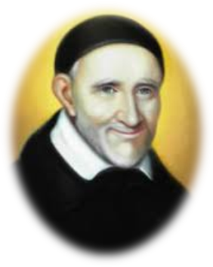

ASOCIACIÓN DE SEÑORAS DE LA CARIDAD DE SAN VICENTE DE PAUL. SAN MIGUEL
INFORME MINISTERIO DE SALUD AÑO 2018
San Vicente de Paul
San Miguel, 2015
San Miguel, Febrero de 2019
Mons. Víctor Basilio Plantier

Slide 2
INTRODUCCIÓN
La asociación de señoras de la caridad de San Miguel, nace en el año 1929 por iniciativa de nuestro fundador Monseñor Víctor Basilio Plantier y un grupo de 21 señoras quienes fundaron las obras que albergan a los desamparados de la ciudad de San Miguel, las obras para las cuales trabajamos estas son: Asilo San Antonio, Casa de la Misericordia y Guardería Infantil Dr. Federico Rosales.
En los 89 años de funcionamiento, hemos logrado atender integralmente a nuestros adultos mayores y niños (as), gracias al subsidio gubernamental, donaciones de personas, empresas y otros, así como la realización de actividades de recaudación de fondos de parte de la asociación.
La Asociación de Señoras de la Caridad de San Miguel, con sus 17 miembros activas, y a pesar de los constantes esfuerzos para lograr conseguir ayuda económica, mediante las donaciones, actividades, etc. no logra reunir el presupuesto mensual del sostenimiento de los 3 centros, teniendo como enfoque el conseguir patrocinadores.

Slide 3
RESUMEN EJECUTIVO
La información para dar cumplimiento a la RENDICIÓN DE CUENTAS DE INSTITUCIONES QUE RECIBEN FONDOS DEL GOBIERNO DE EL SALVADOR según lo establecido por la Ley de Acceso a Información Pública (LAIP), que entró en vigencia en el año 2011.
Se expone en el informe en su primera parte lo relacionado con la Gestión Estratégica de la Asociación de Señoras de la Caridad de San Vicente de Paúl de San Miguel institución que se encarga de administrar los fondos económicos que se reciben del Ministerio de Salud Pública de El Salvador.
De igual manera se muestra la línea programática hacia la cual se asignaron directamente los recursos económicos recibidos en el período comprendido entre los meses de Enero a Diciembre del año 2018.

Slide 4
  LÍNEA O LÍNEAS PROGRAMÁTICAS A LAS CUALES SE ASIGNA DIRECTAMENTE LOS RECURSOS RECIBIDOS POR EL GOBIERNO.
No. | TIPO DE GASTO | PRIMER TRIMESTRE | SEGUNDO TRIMESTRE | TERCER TRIMESTRE | CUARTO TRIMESTRE | TOTAL PERIODO (ENERO-DICIEMBRE 2018)
1 | REMUNERACIONES | $10,500.00 | $10,500.00 | $10,500.00 | $10,495.00 | $41,995.00
 | TOTAL | $10,500.00 | $10,500.00 | $10,500.00 | $10,495.00 | $41,995.00

Slide 5
EL PLAN INSTITUCIONAL
  OBJETIVOS PARA EL AÑO CON LOS RECURSOS PÚBLICOS RECIBIDOS
  Distribuir los fondos económicos en rubros prioritarios (salarios) de la institución que permitan el funcionamiento de la misma.
  Crear un ambiente saludable tanto para miembros, empleados, adultos mayores y niños que permita una mejor calidad de vida dentro de la organización.

Slide 6
  METAS PLANTEADAS PARA EL AÑO CON LOS RECURSOS PÚBLICOS RECIBIDOS
Cubrir el 29.71% del monto total presupuestado para salarios y prestaciones del personal que laboran en los 3 centros asistenciales.
Remunerar con el subsidio gubernamental que recibimos al personal que labora en nuestros centros asistenciales para brindar a niños y ancianos la atención especializada que necesitan.

Slide 7
  DETALLE DE ACCIONES REALIZADAS SEGÚN LOS COMPONENTES DEL PLAN
Acciones ejecutadas
Pago mensual de salarios de 13 de los 36 empleados que laboran en los 3 centros asistenciales administrados por la Asociación de Señoras de la Caridad de San Vicente de Paul de San Miguel (Asilo San Antonio, Casa de la Misericordia y Guardería Infantil Dr. Federico Rosales). Periodo comprendido Enero-Diciembre 2018.

Slide 8
  EQUIPO DE TRABAJO
A continuación se presenta el detalle del personal que recibe su salario mensual de los recursos económicos que le proporciona el Ministerio de Salud Pública a la Asociación de Señoras de la Caridad de San Vicente de Paul de San Miguel.
Personal de Asilo San Antonio y Casa de la Misericordia
No. EMPLEADOS | CARGO | FUNCIONES Y/ O RESPONSABILIDADES
1 | Enfermera | Cuidado Integral de la Salud
1 | Fisioterapista | Rehabilitación física y ocupacional
2 | Operadores de servicios varios | Limpieza, baño de ancianos y apoyo en todas las actividades
2 | Operadores de Mantenimiento | Electricista, fontanería y jardín
1 | Encargada de Lavandería | Higiene total de la ropa
1 | Encargada de Cocina | Preparación de alimentos
1 | Secretaria | Administración en oficina

Slide 9
Personal Guardería Infantil
Dr. Federico Rosales
No. EMPLEADOS | CARGO | FUNCIONES Y/ O RESPONSABILIDADES
1 | Psicóloga | Ayudar a los niños (as) a mejor su conducta Ayudar a los niños(as) en su desarrollo psico-motriz
1 | Persona en área de Cocina | Preparar los alimentos
1 | Operador de servicios varios | Limpieza, baño de niños (as) y apoyo en todas las actividades
1 | Niñera | Encargada del cuidado de los niños.

Slide 10
  CONTRATACIONES Y ADQUISICIONES CELEBRADAS CON LOS RECURSOS RECIBIDOS
Servicio (o bien).
Contratación de Empleados que brindan servicios profesionales y de oficios varios en los centros asistenciales administrados por la Asociación de Señoras de la Caridad de San Vicente de Paul de San Miguel.
Monto.
$ 41, 995.00
Período de ejecución.
12 meses (Enero – Diciembre 2018)
Objetivo.
Cancelación de Salarios líquidos

Slide 11
DIFICULTADES ENFRENTADAS
Financieras
Se reciben el subsidio a finales del segundo mes de cada trimestre provocando un período de desabastecimiento para el pago de salarios del personal que labora en los centros asistenciales.
El presupuesto total mensual de los salarios y prestaciones del personal que labora en los 3 centros asistenciales asciende a $ 11,776.54 USD cubriendo el subsidio únicamente el 29.71%.
Formas en que se enfrentaron y/o resolvieron:
Con actividades de recaudación de fondos, donaciones de empresas y personas altruistas.

Slide 12
GESTIÓN FINANCIERA Y EJECUCIÓN PRESUPUESTARIA
PRESUPUESTO ASIGNADO
Sociedad de Señoras de la Caridad “San Vicente de Paul de San Miguel.
$ 14,570.00
Sociedad de Señoras de la Caridad San Vicente de Paul Hogar de Ancianos San Antonio San Miguel. $ 14,570.00
Sociedad de Señoras de la Caridad San Vicente de Paul. Casa de La
Misericordia, San Miguel. $ 12,855.00
Total de Presupuesto $ 41,995.00
Nota: Datos Diario Oficial #239, tomo 377, Fecha: 21/12/2007

Slide 13
INFORME FINANCIERO CONSOLIDADO PARA RENDICIÓN DE CUENTAS DE ENTIDADES PRIVADAS QUE RECIBEN FONDOS DEL ESTADO
Nombre de la Institución que otorga los fondos: |  |  |  |  |  | Ministerio de Salud
Nombre de la Entidad Privada que recibe los fondos: |  |  |  |  |  | Asociación de Señoras de la Caridad de San Vicente de Paul de San Miguel
Año: |  |  |  |  |  | 2018
No. de Desembolsos: |  |  |  |  |  | 4
No. de Desembolso | Monto Transferido |  | Fecha de desembolso | Monto Liquidado | Co. | Actividades ejecutadas de acuerdo al Plan de Trabajo presentado a la Unidad Primaria (Se deberá anexar los documentos de respaldo de los gastos de cada actividad) | Detalle de montos por cada actividad | Remanente de Monto Transferido | Especifique si se realizó la devolución del remanente
1 | $10,500.00 (Trimestral) |  | 25/05/2018 | $10,500.00 | 1 | Pago de Planilla del Asilo, Casa de la Misericordia y Guardería Infantil Dr. Federico Rosales | $10,267.40 (Trimestral) | $232.60 | No Aplica
2 | $10,500.00 (Trimestral) |  | 25/05/2018 | $10,500.00 | 1 | Pago de Planilla del Asilo, Casa de la Misericordia y Guardería Infantil Dr. Federico Rosales | $14,615.01 (Trimestral) | $0.00 | No Aplica
3 | $10,500.00 (Trimestral) |  | 22/08/2018 | $10,500.00 | 1 | Pago de Planilla del Asilo, Casa de la Misericordia y Guardería Infantil Dr. Federico Rosales | $11,672.63 (Trimestral) | $0.00 | No Aplica
4 | $10,495.00 (Trimestral) |  | 21/11/2018 | $10,495.00 |  | Pago de Planilla del Asilo, Casa de la Misericordia y Guardería Infantil Dr. Federico Rosales | $11,457.29 (Trimestral) | $0.00 | No Aplica
Totales | $41,995.00 |  |  | $41,995.00 |  |  |  | $0.00

Slide 14
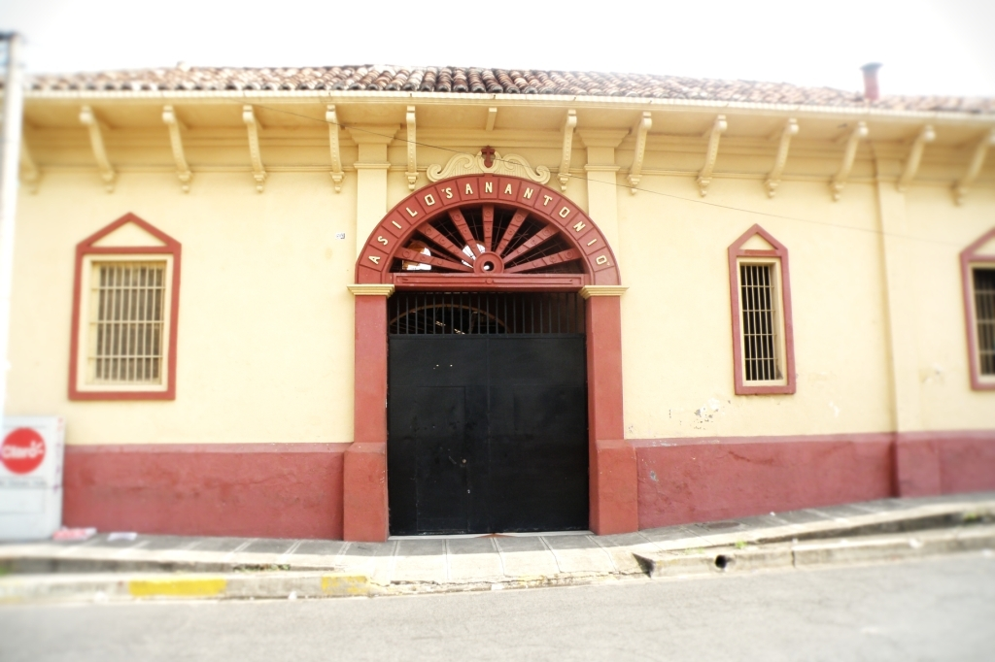
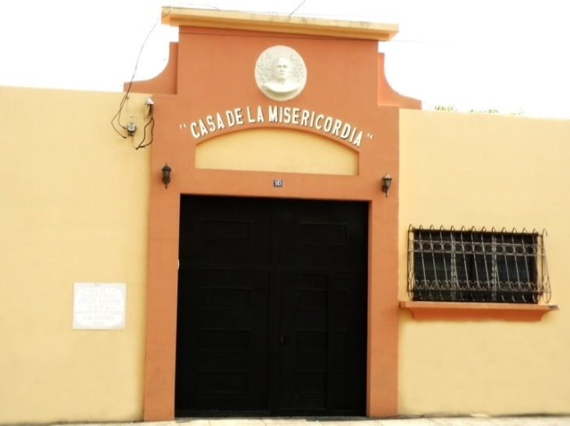
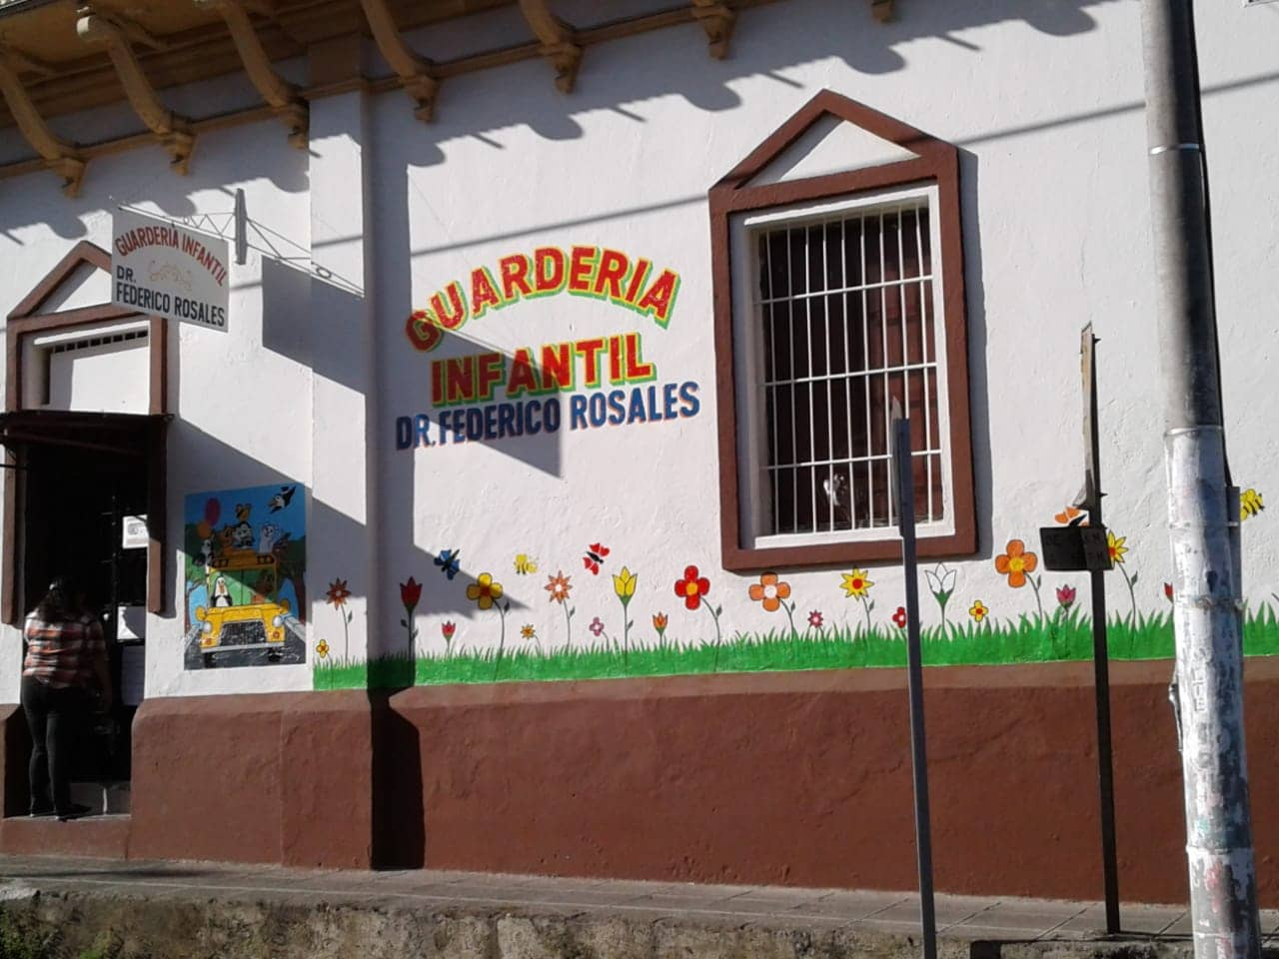
NUESTROS PROYECTOS
ASILO SAN ANTONIO CASA DE LA MISERICORDIA
GUARDERÍA INFANTIL DR. FEDERICO ROSALES

Slide 15
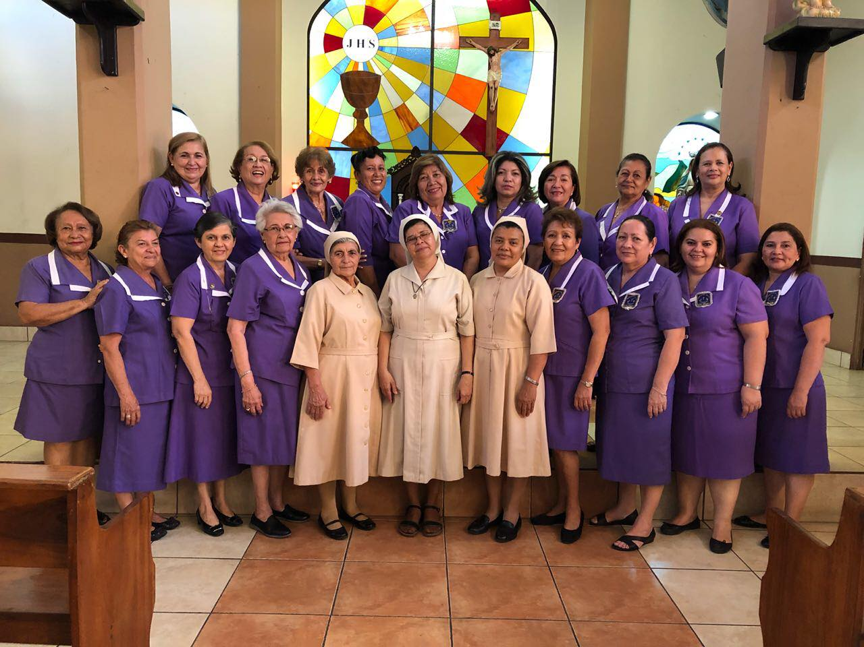
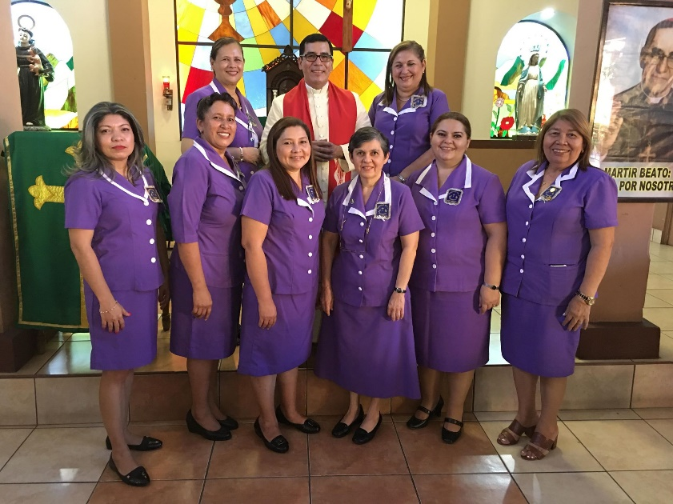

MIEMBROS DE LA ASOCIACIÓN

Slide 16
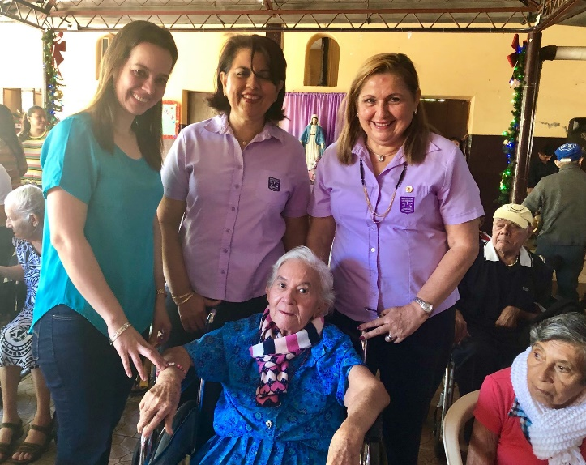
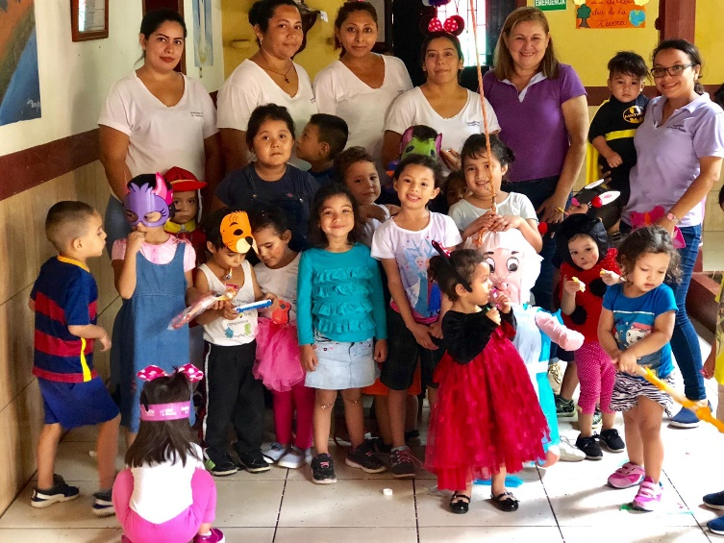
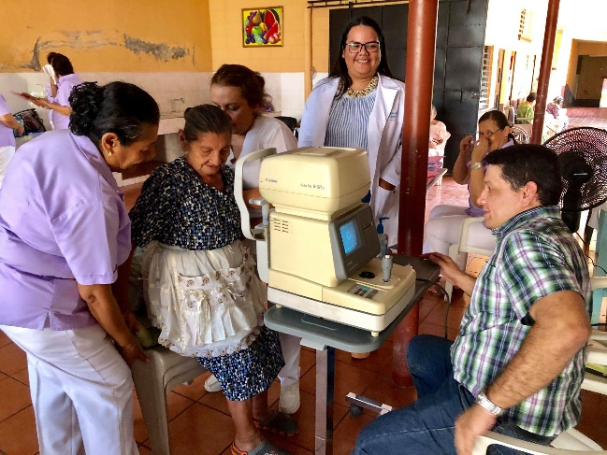
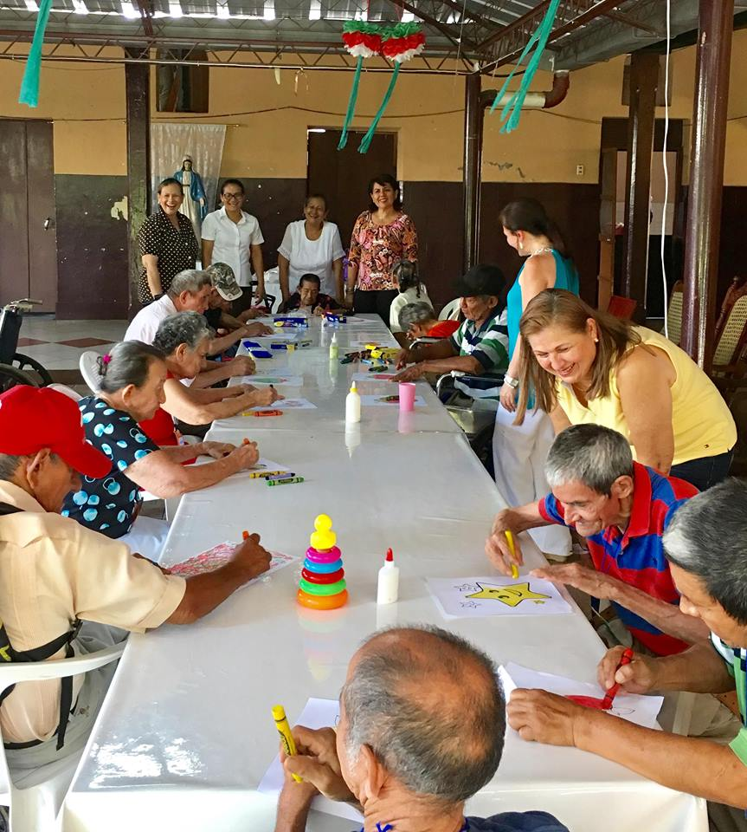
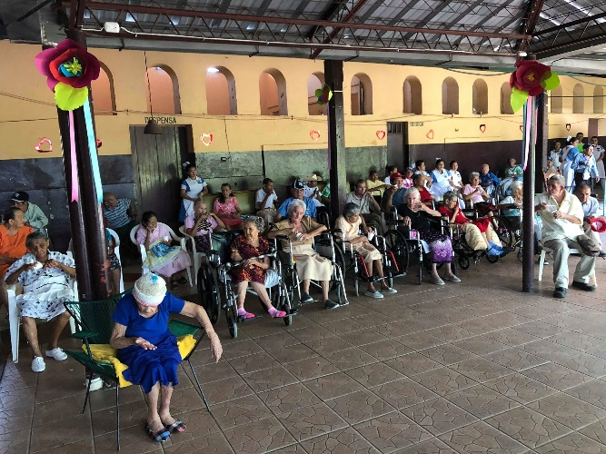


Slide 17

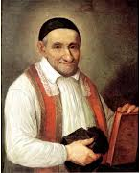
“LOS POBRES SON MI PESO Y MI DOLOR”
SAN VICENTE DE PAÚL

